Slide 1
M

Slide 4
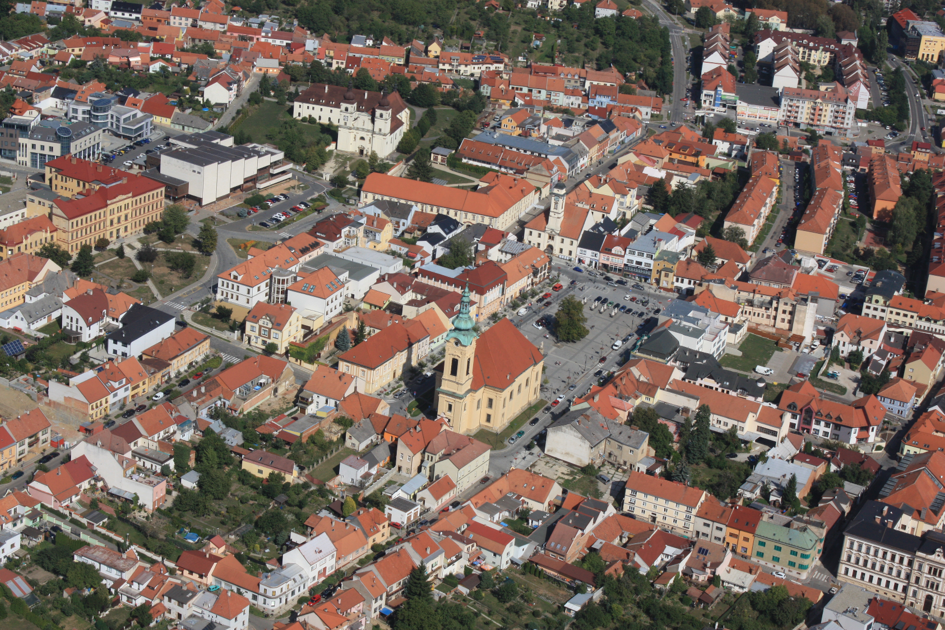
NZDM ŠRUMEC UHERSKÝ BROD

Slide 5
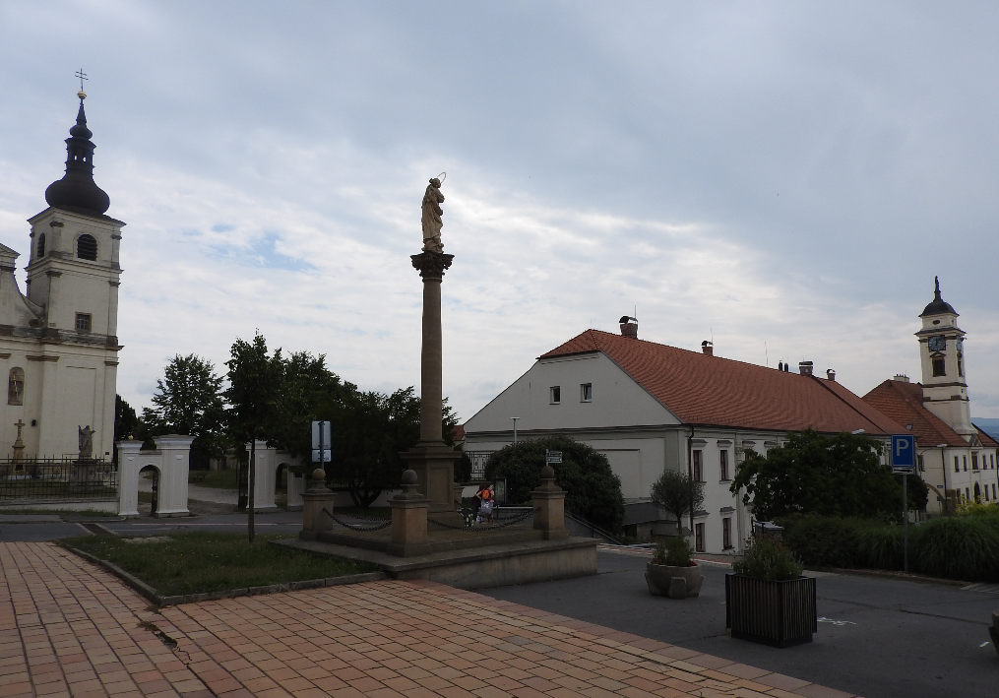
NZDM ŠRUMEC UHERSKÝ BROD

Slide 6
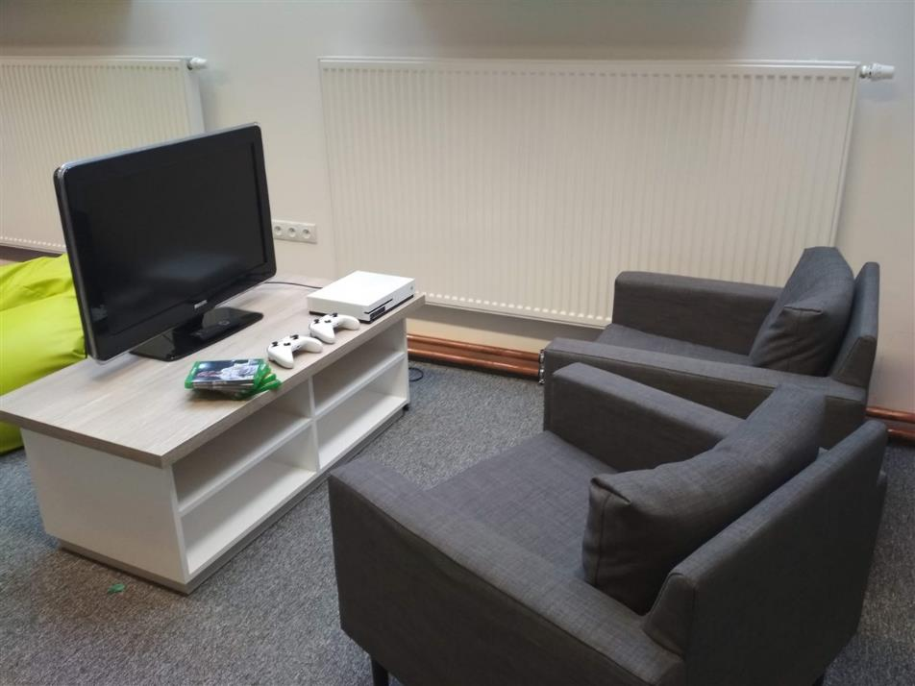
NZDM ŠRUMEC UHERSKÝ BROD

Slide 15
